Slide 1
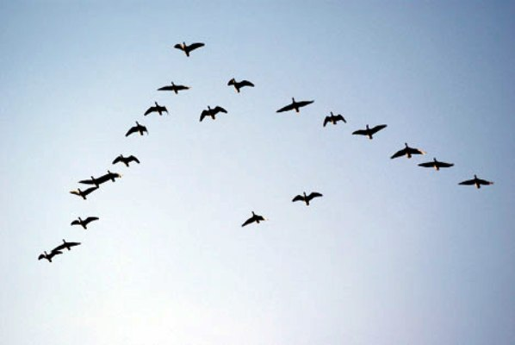
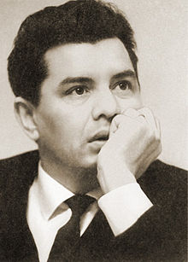
Рафаэль Сафин
«Ҡыр ҡаҙҙары»

Slide 2
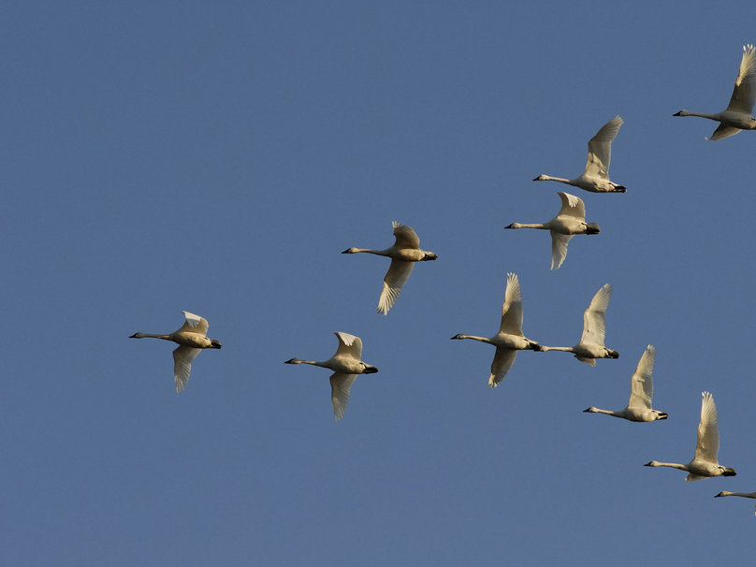
Өндә түгел,төштә күрҙем уны:
Яҙғы тандың һыҙылып атҡанын,
Көмөш сынйыр булып, теҙелешеп,
Ҡыр ҡаҙҙары осоп ҡайтҡанын.

Slide 3
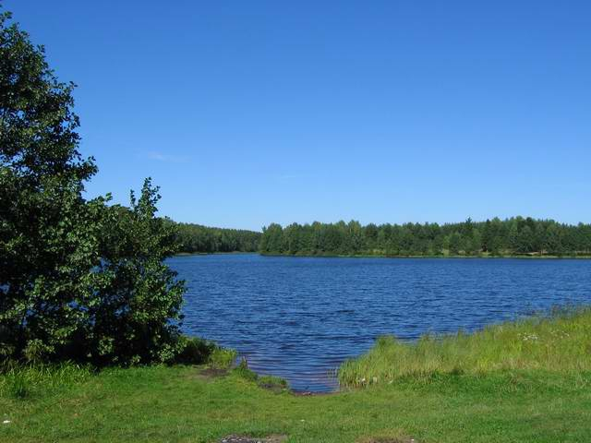
Ер йәм-йәшел ине, күк – зәп-зәңгәр,
Шундай яҡты, сыуаҡ яҙ ине.
Ергә , күккә – төпһөҙ зәңгәрлеккә
Баҡ та аҡылыңдан яҙ инде.
Шундай яҡты, сыуаҡ яҙ ине!

Slide 4
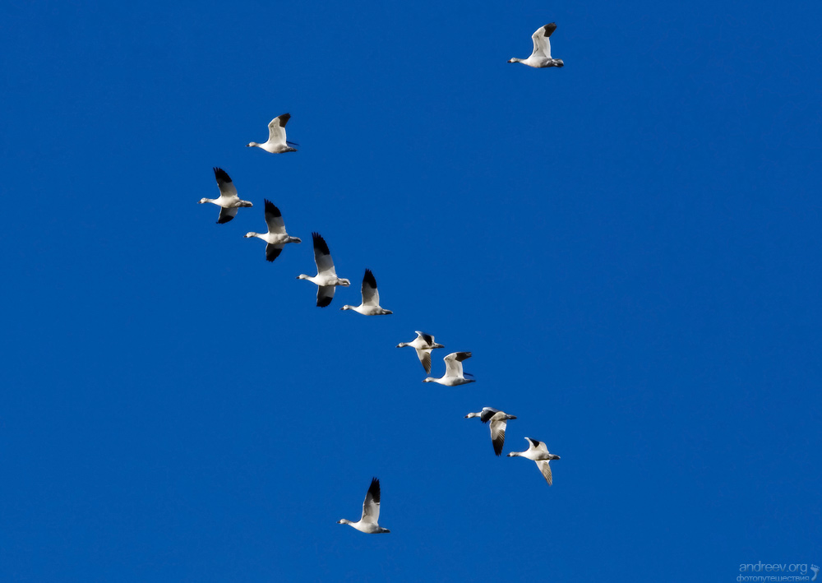
Ҡыр ҡаҙҙары осоп килә ине,
Таң нурына мансып түштәрен..
Ниңә әле шул төш онотолмай,
Онотолғанда башҡа төштәрем?

Slide 5
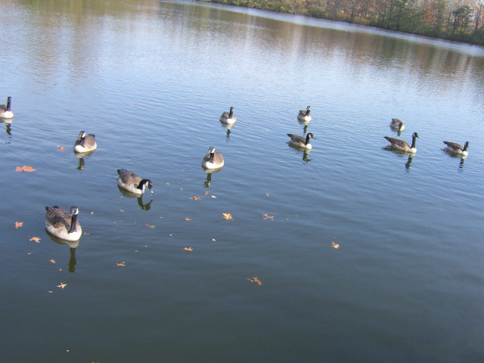
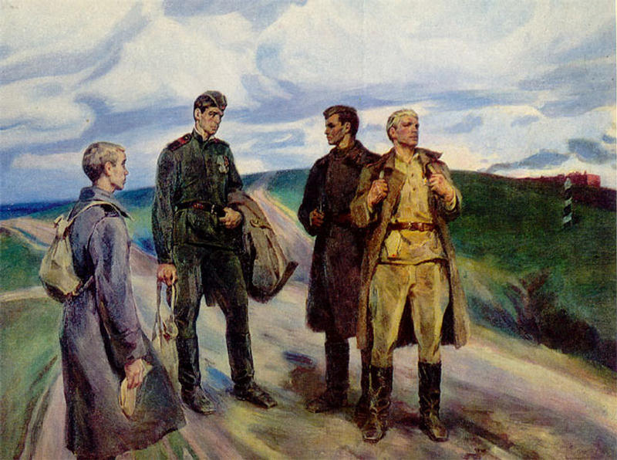
Ҡыр ҡаҙҙары осоп килеп төштө
Тымыҡ күл буйына — таллыҡҡа.
— Һаумыһығыҙ, ҡаҙҙар!—тигән инем...
— Һаумы, яҡташ! — тигән тауышҡа
ышанмай ҙа торҙом.
Минең алда
ҡаҙҙар түгел ине, — һалдаттар.
Түштәрендә сыңлай миҙалдары,
шинелдәрен төрөп алғандар.

Slide 6
— Һаумы, туған!—тиҙәр.—Беҙҙе,—тиҙәр,
-Онотманымы әле яҡташтар?
Иҫләйҙәрме әле?
Беҙ бит,— тиҙәр,—
яуҙа үлеп ҡалған һалдаттар.
-

Slide 7
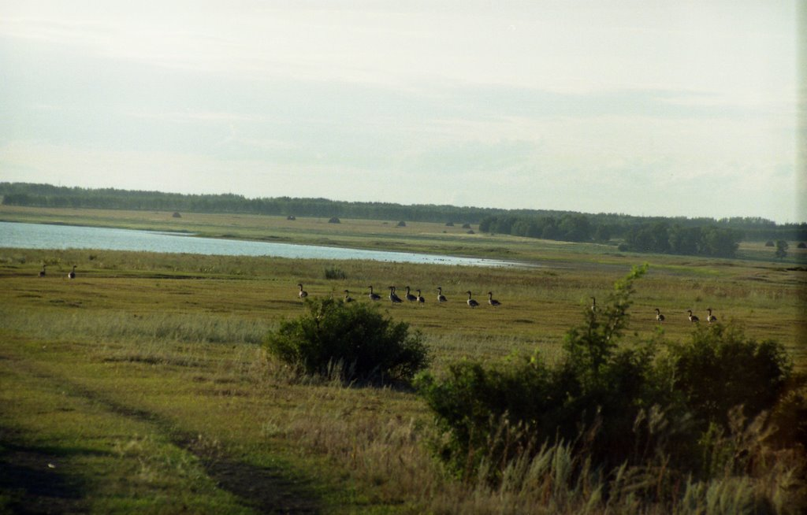
Ер уянған саҡта нисек итеп
Йоҡлап ятмаҡ кәрәк ҡәберҙә!
Ҡыр ҡаҙҙары булып тыуған яҡҡа
Ҡайтып төштөк бына хәҙер ҙә.

Slide 8
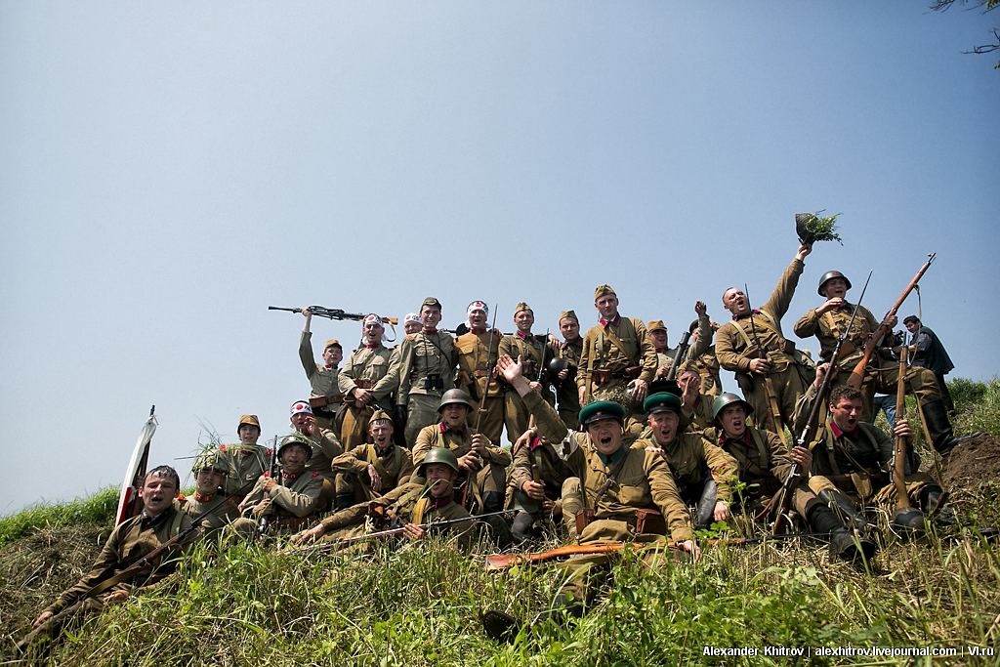
Тәбиғәттен уяу бер мәлендә
Яҙ һайын беҙ шулай итәбеҙ:
Һабан һөрөп киткән еребеҙҙе,
Һаман көткән әсәләребеҙҙе,
балаларыбыҙҙы, бисәләребеҙҙе
Яҙ һайын бер күреп китәбеҙ.
Тик үҙҙәре генә күрмәй ҡала.
Күренәбеҙ бары төштә беҙ.

Slide 9
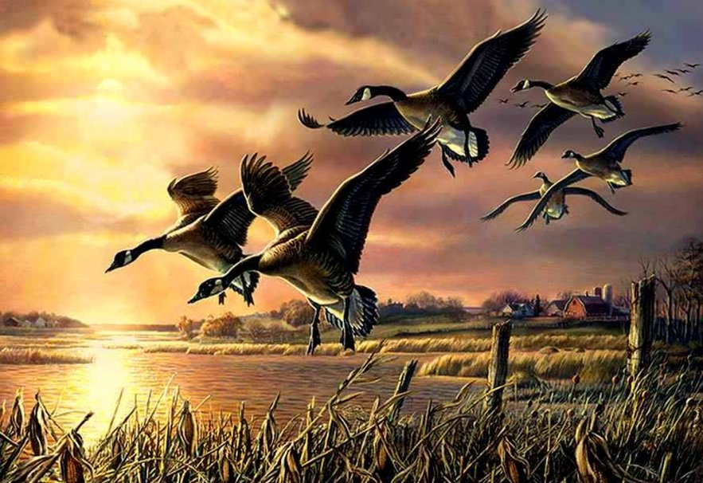
Төштә генә беҙгә, төштә генә
Осрашырға хоҡуҡ бирелгән,
Һәм бары тик ҡаҙҙар булып ҡына
Ҡайта алабыҙ осоп беҙ илгә.

Slide 10
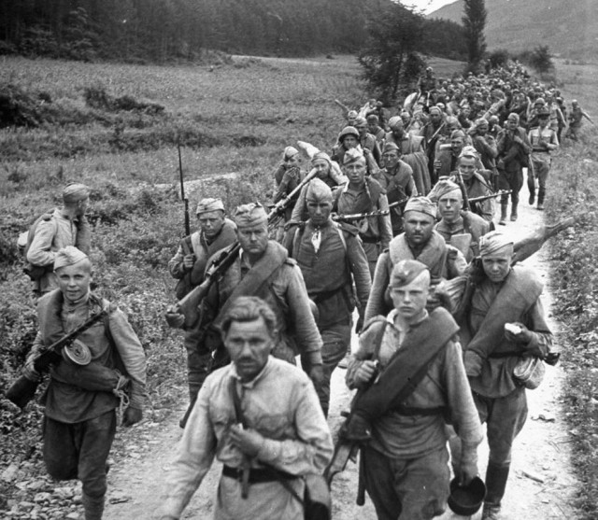
Һеҙҙән беҙгә бер ни к әрәк түгел,
Тик шуға һеҙ ҡолаҡ һалығыҙ:
Онотмағыҙ беҙҙе, онотмағыҙ!
Йышыраҡ беҙҙе иҫкә алығыҙ!
Ҡояшлы ла булыр көндәрегеҙ,
Аяҙ күкте ҡаплар болот та.
Онотмағыҙ беҙҙе! Онотһағыҙ,
Ҡайталмабыҙ ҡаҙҙар булып та.

Slide 11
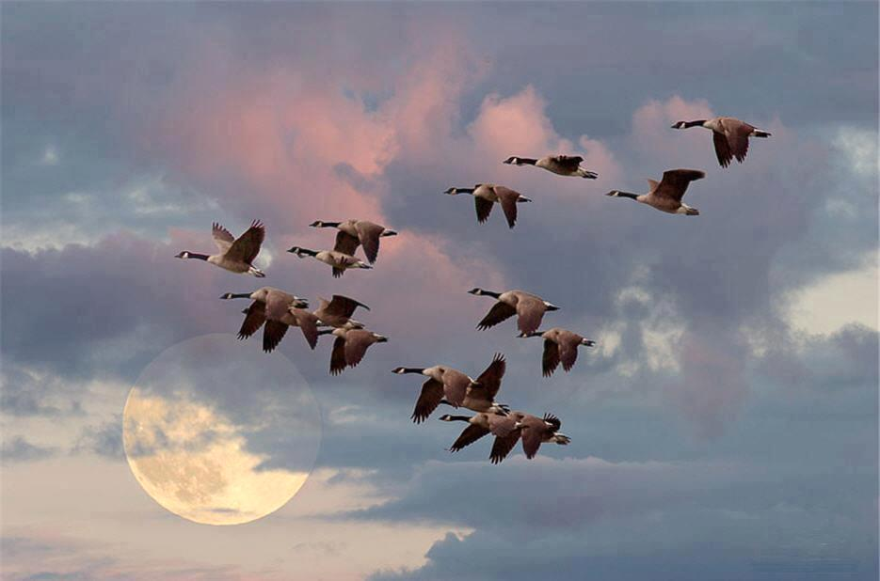
Шулай тинеләр ҙә юғалдылар.
Ә бөгөн мин, бөгөн, таң ҡалып,
Төштә түгел, өндә ҡарап торҙом
Яҙғы таңдың һыҙылып атҡанын,
Көмөш сынйыр булып, теҙелешеп,
Ҡыр ҡаҙҙары осоп ҡайтҡанын.

